Slide 1
Mettre les réfénces sous les images

Slide 2
PRésnetattion

Slide 3
Plan

Slide 4
1. Introduction
Contexte, objectifs de l'exposé/rapport.

Slide 5
2. Présentation de l’entreprise
Historique, secteur d'activité, organisation, enjeux.

Slide 6









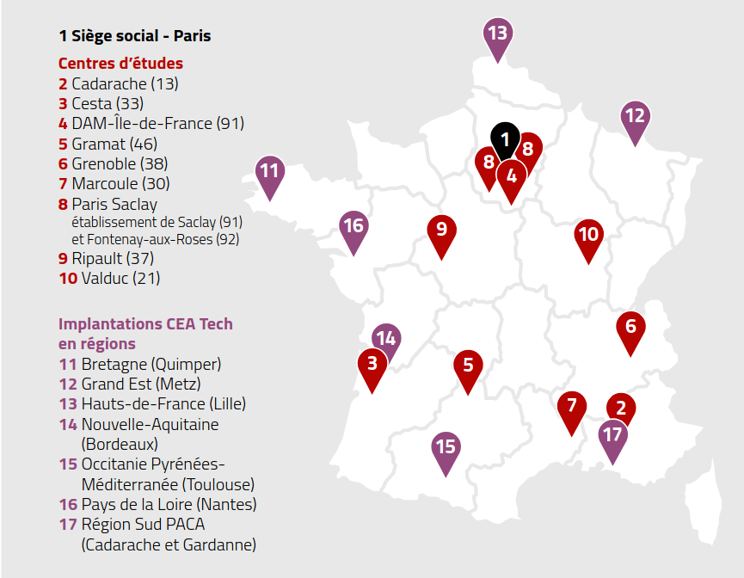
2. Présentation de l’entreprise
Objectifs
Faire schémas en inklscape et en mieux
+ de 20 000 salariés
Répartition des centres CEA en France
Enlever le bleu sur le côté

Slide 7
3. Contexte et objectifs de la mission
Pourquoi cette mission ? Quel problème à résoudre ? Quels livrables attendus ?

Slide 8
4. Présentation de la mission
Méthodologie, outils utilisés, étapes principales.

Slide 9
5. Travaux réalisés
Détails techniques, productions, résultats, difficultés rencontrées.

Slide 10
6. Bilan personnel et compétences acquises
Ce que tu as appris, ton implication, tes progrès.

Slide 11
6. Conclusion et perspectives
Résumé, impact, ouverture éventuelle.

Slide 12
2. Présentation de l’entreprise
Historique, secteur d'activité, organisation, enjeux.

